Slide 1
Машинное обучение
Занятие 1. Введение и теория Машинного обучения

Slide 2
План лекции
Знакомство
План курса и правила оценивания
Введение в МЛ: классификация и регрессия
Интуиция регрессии («угадай функцию»)
Карта задач: с учителем / без учителя
Фокус дальше — регрессия + лайв

Slide 3

Знакомство
Иван Жарский
Техлид и ведущий разработчик в Statanly Technologies. Занимаюсь видеоаналитикой более 5 лет.
Аспирант 3 курса ИТМО
Преподаю с 2022 года в ИТМО, ПИШ
TG: @IzhanVarsky

Slide 4
План курса. Изучаемые темы в курсе
Введение в Машинное обучение
Линейная регрессия: аналитическое решение
Линейная регрессия: градиентный спуск
Линейная регрессия: sklearn
Задача классификации: решение через линейную регрессию
Задача классификации: логистическая регрессия
Задача классификации: многоклассовая регрессия и sklearn
Дерево решений
Случайный лес, бустинг
Современные бустинги
Другие задачи и подходы в машинном обучении

Slide 5
План курса. Правила оценивания
Самостоятельные (лабораторные) работы
  3-4 домашних задания
  Выполняете и сдаете лабу мне на одном из занятий по предварительной записи в табличке
  При сдаче лабораторной показываете и комментируете своё решение + отвечаете на мои вопросы (в том числе по теории)
Баллы и штрафы
  100-балльная система оценивания лабораторных
  Несданная работа = 0 баллов
  Работу можно досдавать, чтобы получить больше баллов (но не более одного раза)
  Первый показ до дедлайна фиксирует дедлайн и не уменьшает баллы, иначе просрочка на каждый день встречи -10 баллов.
  При невозможности сдачи на занятии, можно записать видео-сдачу и отправить мне в ЛС
Финальная оценка (экзамен)
  Средняя оценка по самостоятельным работам не менее 60 баллов
  Меньше 60 – 2; 60-75 баллов – 3; 75-90 – 4; 90+ - 5

Slide 6
Введение в Машинное обучение

Slide 7
Введение в МЛ
Машинное обучение — это способ автоматически строить модель зависимости между входом и выходом по данным, когда:
Правило преобразования входа в выход неизвестно или слишком сложное,
Нужно учесть много данных,
Мы хотим обобщать, а не просто интерполировать.
В результате обучения мл-модели мы получаем функцию-аппроксиматор (модель), которой можем подавать на вход новые данные и получать от неё выходы (предсказания модели)

Slide 8
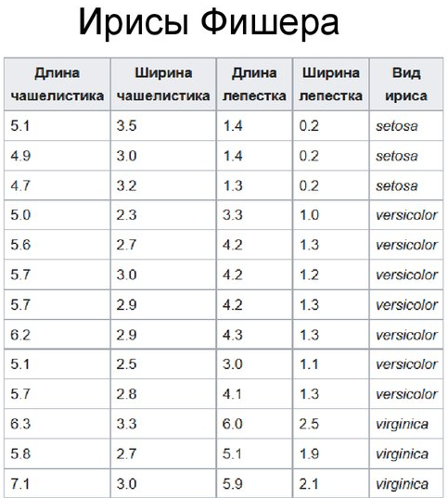
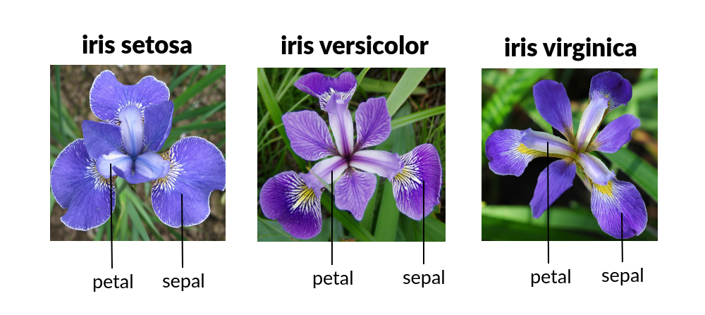
Введение в МЛ. Примеры задач
Классификация видов ирисов

Slide 9
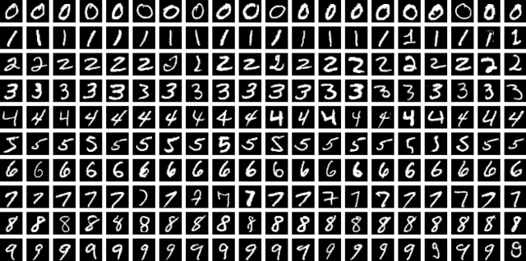
Введение в МЛ. Примеры задач
Задача предсказания (классификации) чисел на картинке – датасет MNIST

Slide 10
Задача классификации
Задача классификации (Classification)
Задача обучения с учителем, в которой типом целевого признака Y является категория. Этот признак называется: классом, меткой класса, label, типом, таргетом.
Наивное решение a(x) = Mode[Y] (чаще всего встретившееся значение).
Языковой нюанс
Число классов — число элементов в множестве значений категориального целевого признака, а не число целевых признаков
Многоклассовый не многоцелевой (Multi-label vs. Multi-task).
Примеры
Классификация текста: определить, является ли письмо спамом или нет
Классификация изображений: определить, какая цифра изображена на фотографии.

Slide 11
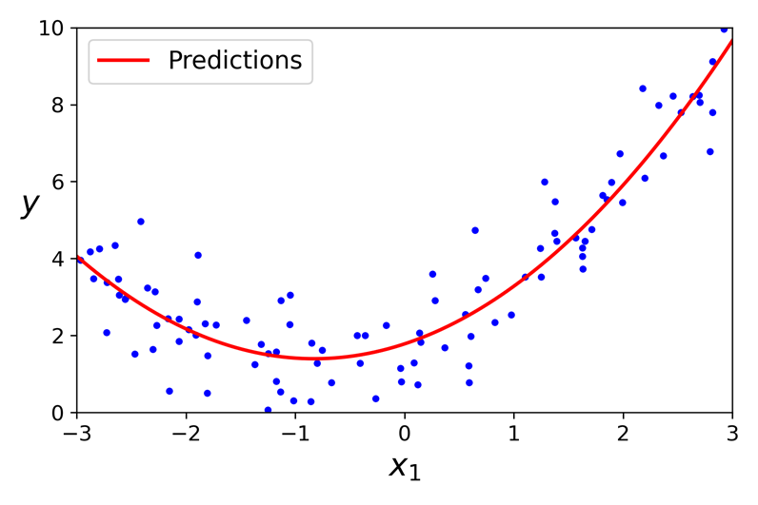
Введение в МЛ. Примеры задач
Задача регрессии – предсказание по входному X значение Y

Slide 12
Игра: Угадай функцию
Интуиция задачи регрессии на конкретных примерах
Сначала почувствуем задачу — потом формализуем

Slide 13
Пример 1. Я загадал функцию
объект | x (признак) | y (ответ)
№1 | 0 | 1
№2 | 1 | 3
№3 | −1 | −1
№4 | 3 | 7
Вам известны только эти наблюдения. Какое правило их породило?

Slide 14
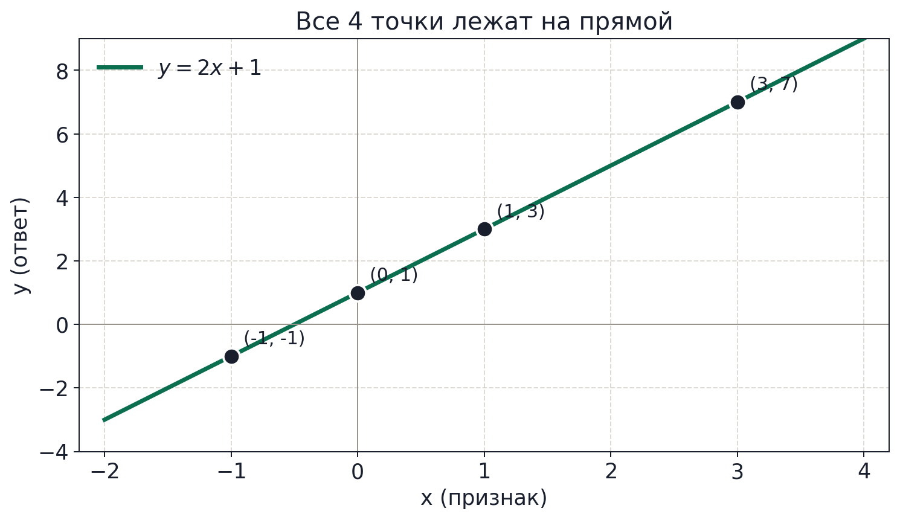
Ответ: y = 2x + 1
На этих данных предсказание совпадает с ответом: ŷ = y

Slide 15
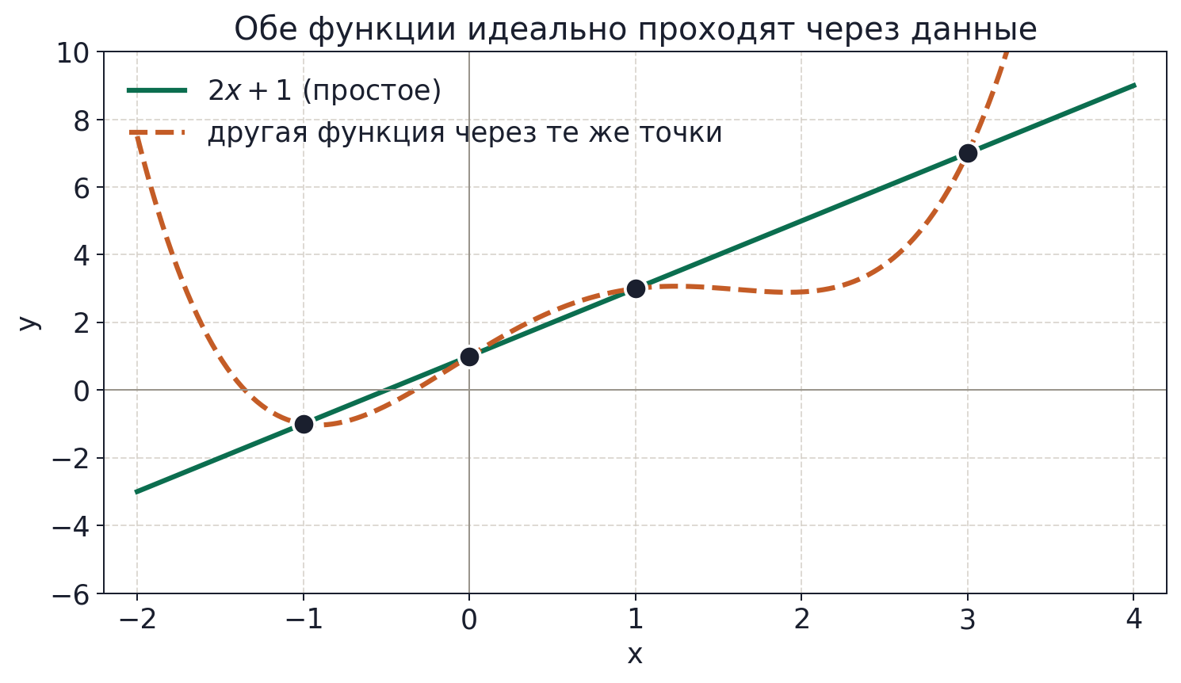
А почему не эта?
Через те же 4 точки проходит бесконечно много функций. Мы ограничиваем класс моделей (здесь — прямые).

Slide 16
Пример 2. Снова угадайте правило
объект | x (признак) | y (ответ)
№1 | −1.5 | −2.5
№2 | −0.5 | 0.8
№3 | 0.5 | 3.2
№4 | 1.5 | 5.5
№5 | 2.5 | 9.0
№6 | 3.5 | 11.4
Данные слегка зашумлены — точного попадания может не быть.
Какое правило вы бы предложили?

Slide 17
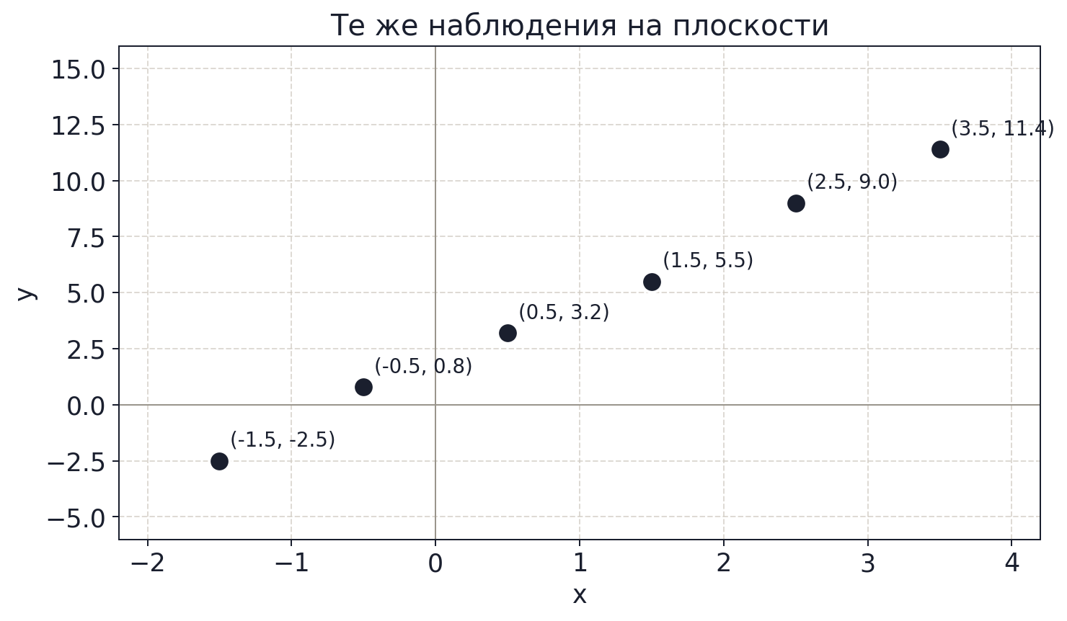
Те же данные на плоскости
Сначала таблица — теперь взгляд на точки. Какая прямая «лучше всего» их описывает?

Slide 18
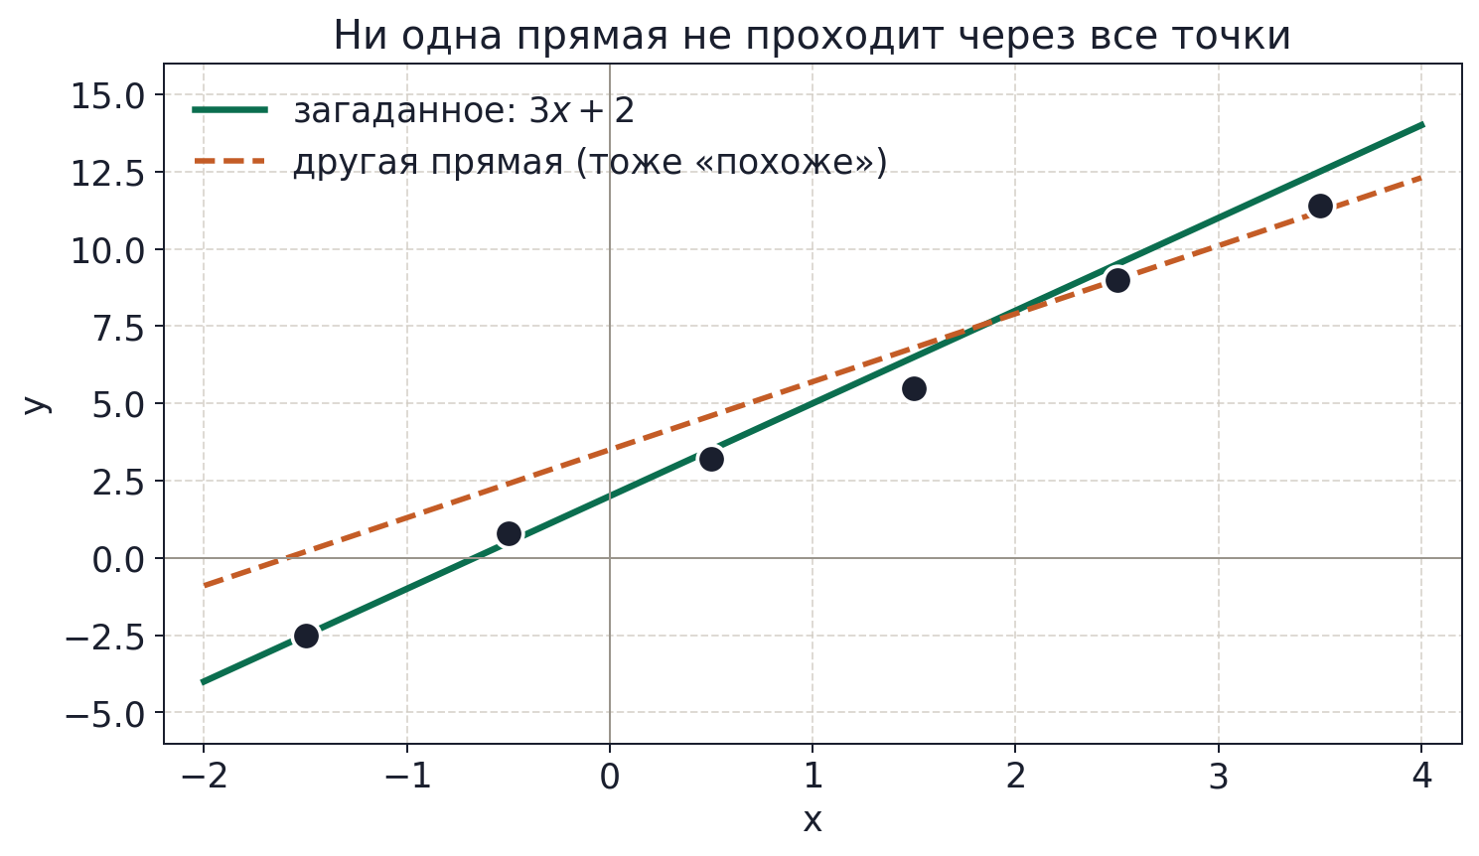
Загадано было: 3x + 2
Из‑за шума ни одна прямая не проходит через все точки идеально. Почему тогда не выбрать другую «похожую»?

Slide 19
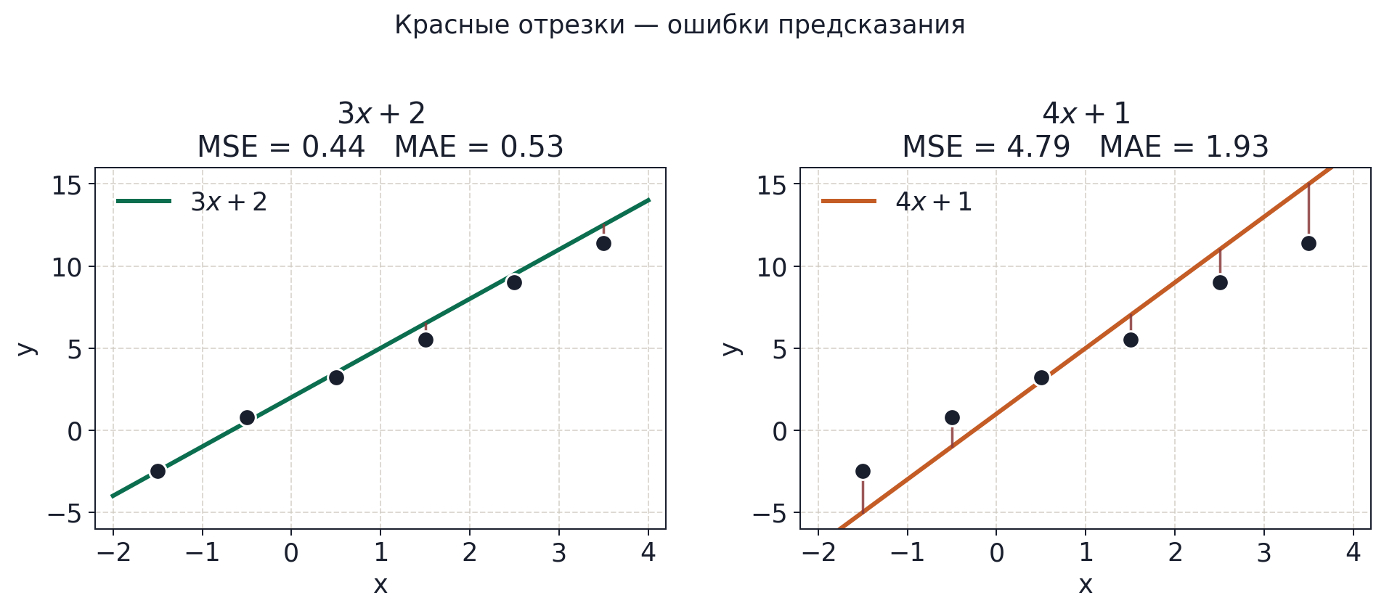
Какая формула точнее?
Сравниваем 3x+2 и 4x+1. Вертикальные отрезки - ошибки на каждой точке. Так появляется loss / метрика.

Slide 20
Loss и метрика — на пальцах
Ошибка в точке: y − ŷ
MAE = среднее |y − ŷ| — «на сколько в среднем промахнулись»
MSE = среднее (y − ŷ)² — сильнее штрафует большие промахи
Loss — число для оптимизатора: «стань меньше»
Метрика — число для нас / заказчика: «насколько модель ок»
На старте часто loss = метрика (например MSE); позже они могут различаться

Slide 21
Словарь на том же примере
Объект — одна строка / точка, например (x=1, y=3)
Признак X — вход (здесь одно число x)
Метка / таргет y — правильный ответ
Модель — правило, которое по X выдаёт предсказание ŷ
Параметры — то, что подбираем (у прямой: наклон и сдвиг)
Обучение — поиск параметров, чтобы loss на данных был меньше
Регрессия — y числовой; классификация — y из классов

Slide 22
Как дальше развить идею регрессии
Ограничим класс моделей: прямые ŷ = w₁x + w₀
Выберем loss: например MSE
Найдём лучшие w₀, w₁:
• аналитически (МНК)
• численно (градиентный спуск)
• кнопкой в sklearn
Интуиция уже есть — дальше формализуем.

Slide 23
Задача восстановления регрессии
Задача восстановления регрессии, Регрессия, Regression analysis
Задача обучения с учителем, в которой типом целевого признака Y является число
Наивное решение a(x) = E[Y]
Языковой нюанс
Слово регрессия — синоним к слову возвращение.
Иногда под обычной регрессией понимают одномерную регрессию, когда зависимость строится от одного признака
Многомерная регрессия: зависимость строится от нескольких признаков.
Пример
Предсказать успеваемость (оценку) студента

Slide 24
Ваша очередь
Приведите ещё примеры задач классификации
Приведите ещё примеры задач регрессии
Можно из работы, учёбы, повседневной жизни

Slide 25
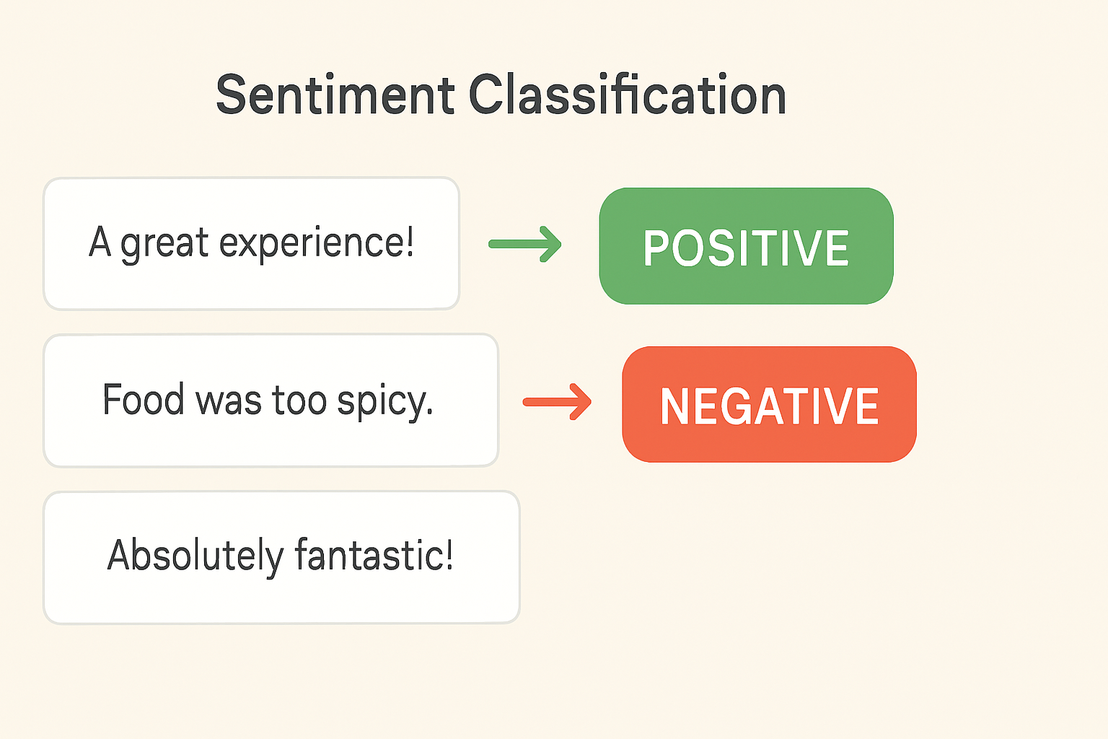
Ещё классификация: тональность текста
Текст → категория (positive / negative / …)

Slide 26
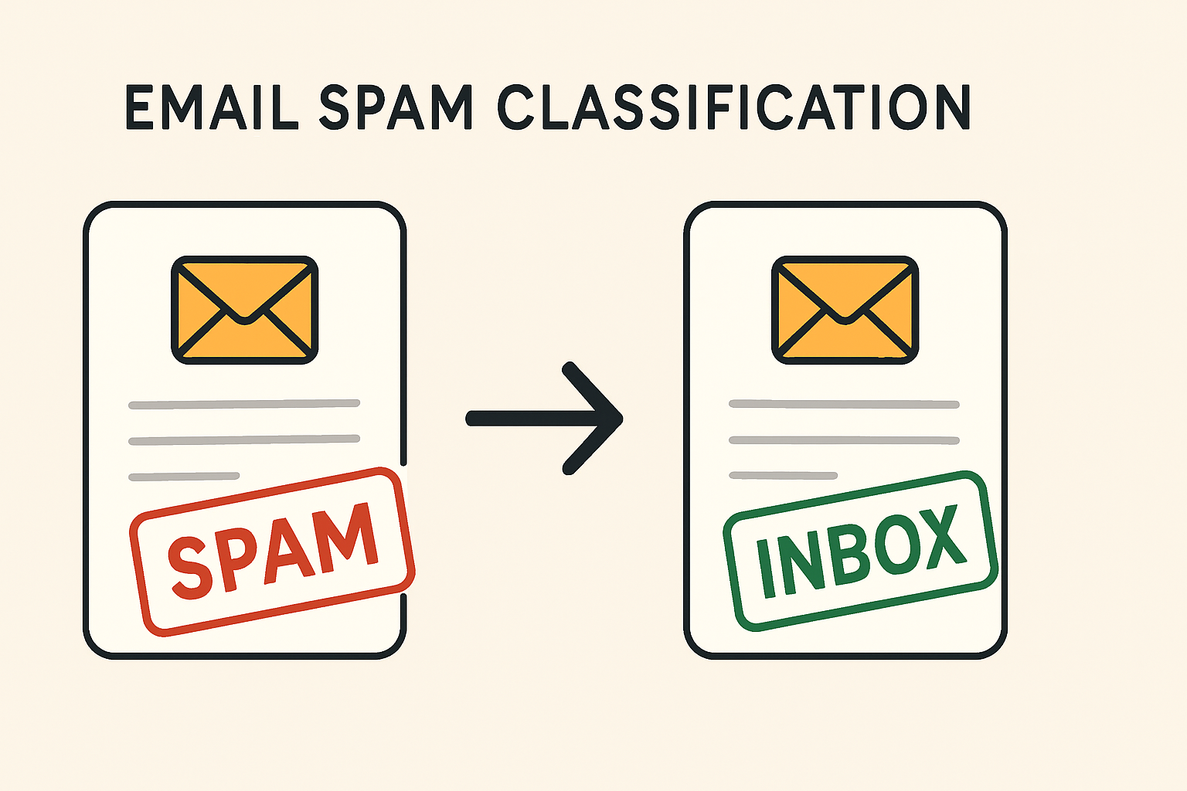
Ещё классификация: спам
Письмо → spam / not spam

Slide 27
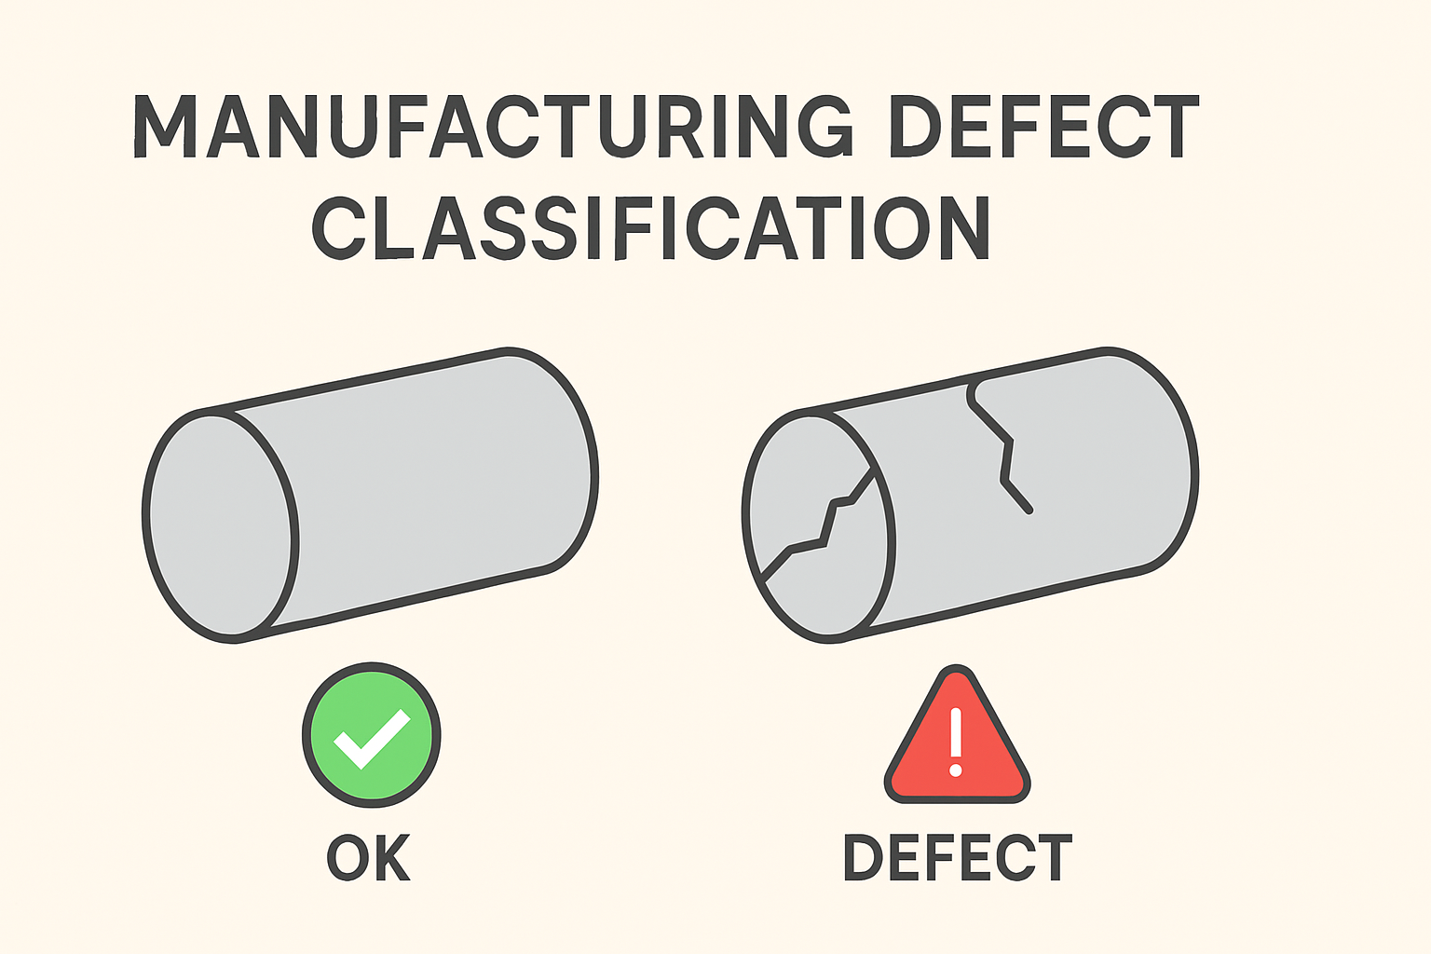
Ещё классификация: контроль качества
Изображение детали → OK / брак

Slide 28
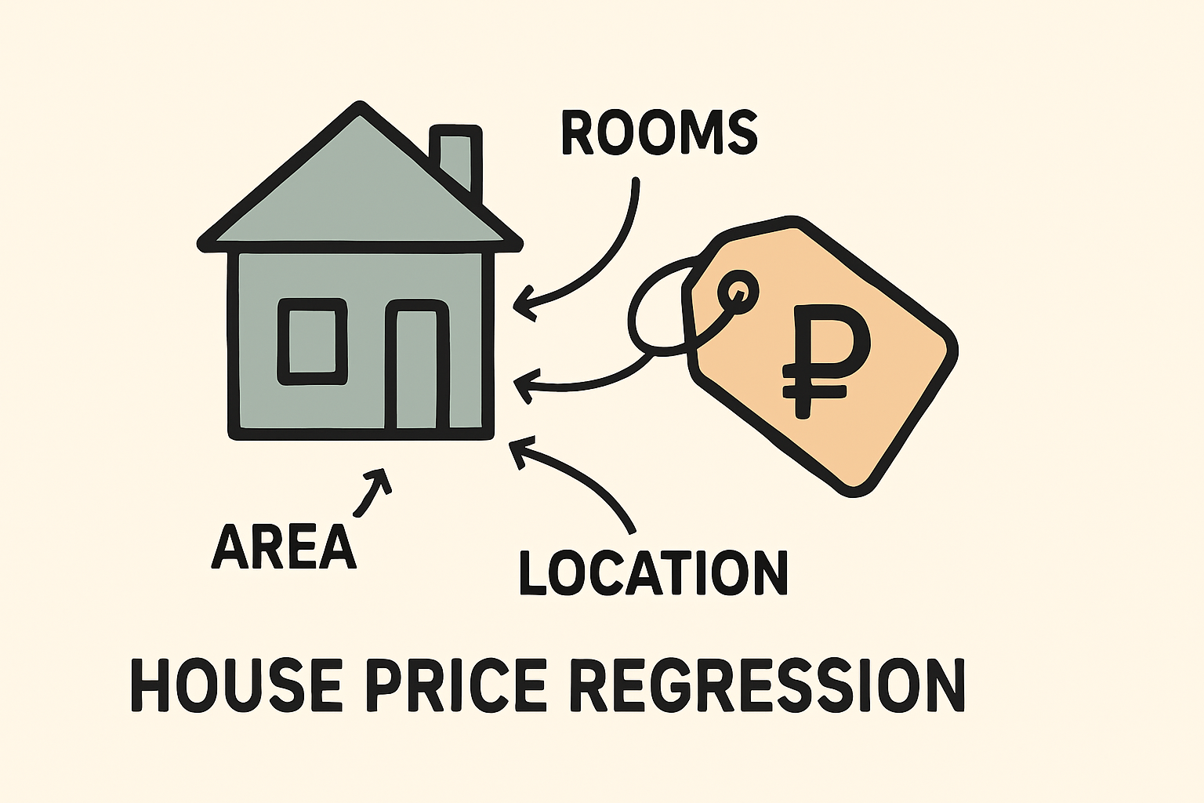
Ещё регрессия: цена жилья
Признаки объекта → число (цена)

Slide 29
Введение в МЛ
Контраст:
Классическое программирование: правила → ответы
ML: данные + цель → правила (модель)

Slide 30
Как это обобщить?
Классификация и регрессия — обучение с учителем:
у каждого объекта есть правильный ответ y
Дальше — другая большая ветка: обучение без учителя

Slide 31
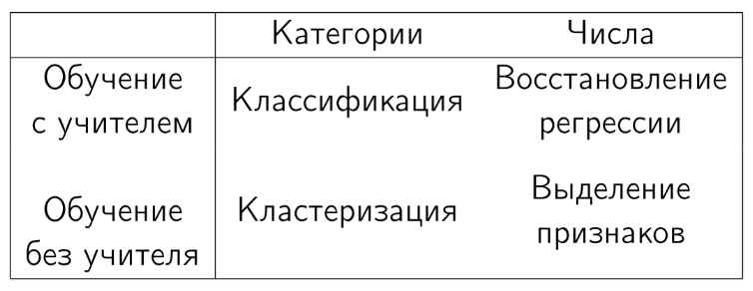
Введение в МЛ
Простая систематизация задач

Slide 32
Задачи обучения с учителем

Slide 33
Задача обучения с учителем
Обучение с учителем, Обучение на размеченных данных (примерах, прецедентах), аппроксимация, Supervised learning
Задача машинного обучения, в которой тренировочная выборка содержит верные ответы, которые алгоритм должен научиться предсказывать для новых данных.
Размеченный объект — объект, у которого есть значение целевого признака.
Варианты задачи обучения с учителем в зависимости от Y (целевой признак, target):
Задача классификации
Задача восстановления регрессии
Задача ранжирования: Y — перестановка или ранг (порядковый тип).

Slide 34
Задачи обучения без учителя

Slide 35
Задача обучения без учителя
Задача обучения без учителя, Обучение на неразмеченных данных, Unsupervised learning
Задача машинного обучения, в которой тренировочная выборка не содержит целевых признаков
Алгоритму требуется самому придумать новые признаки (Ŷ) на основе существующих X.
Варианты задачи обучения без учителя в зависимости от Ŷ:
Задача кластеризации
Задача извлечения признаков

Slide 36
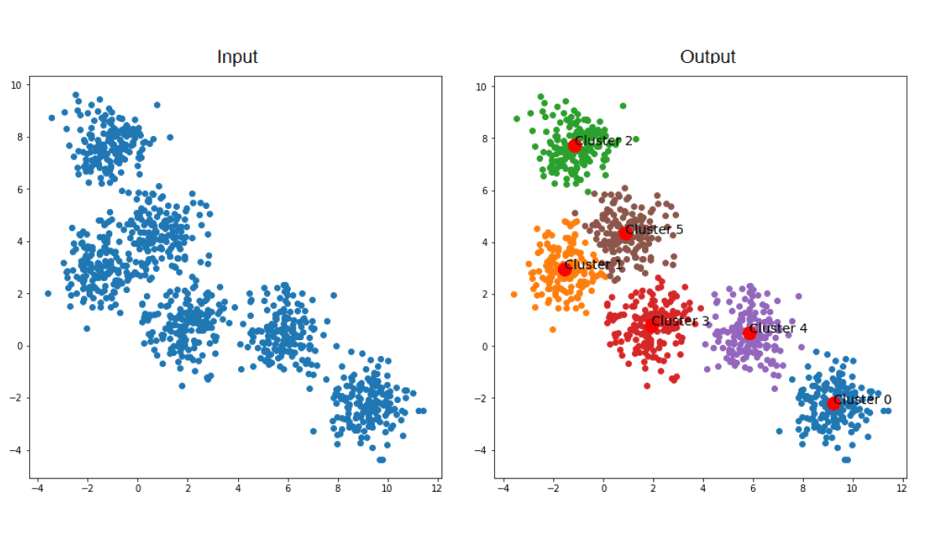
Введение в МЛ. Примеры задач
Задача кластеризации

Slide 37
Задача кластеризации
Задача кластеризации, Кластеризация, Кластерный анализ, Cluster analysis, Clustering, Clusterization
Задача обучения без учителя, в которой алгоритму требуется выделить (придумать) новый категориальный признак.
Примеры:
Вы хотите разбить свою музыкальную коллекцию по жанрам, но вам лень придумывать жанр для каждого трека.
Вы хотите разбить граф связей на возможные сообщества.

Slide 38
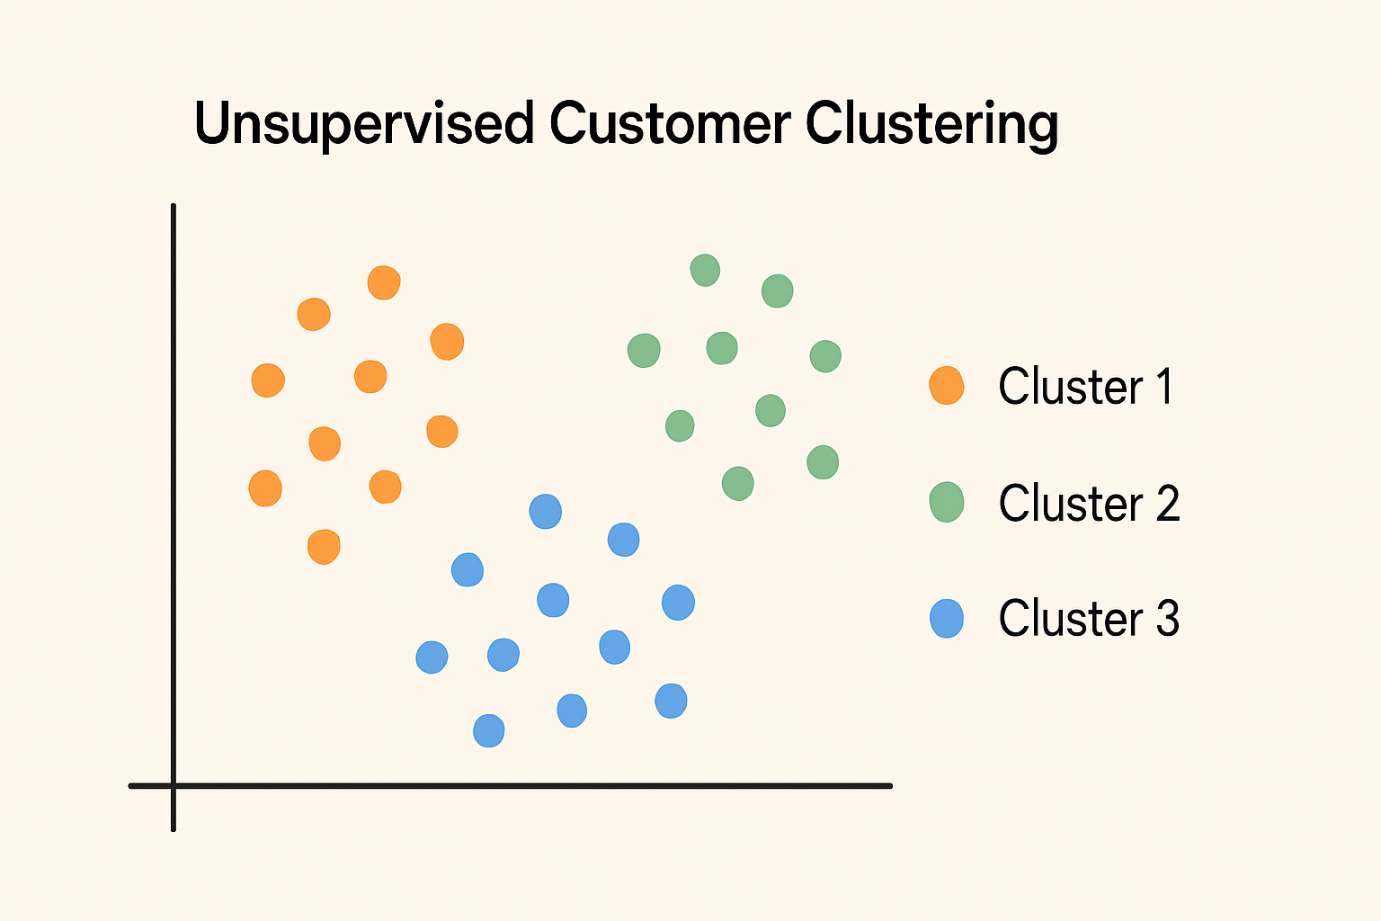
Без учителя: сегменты клиентов
Нет готовой метки — алгоритм сам группирует

Slide 39
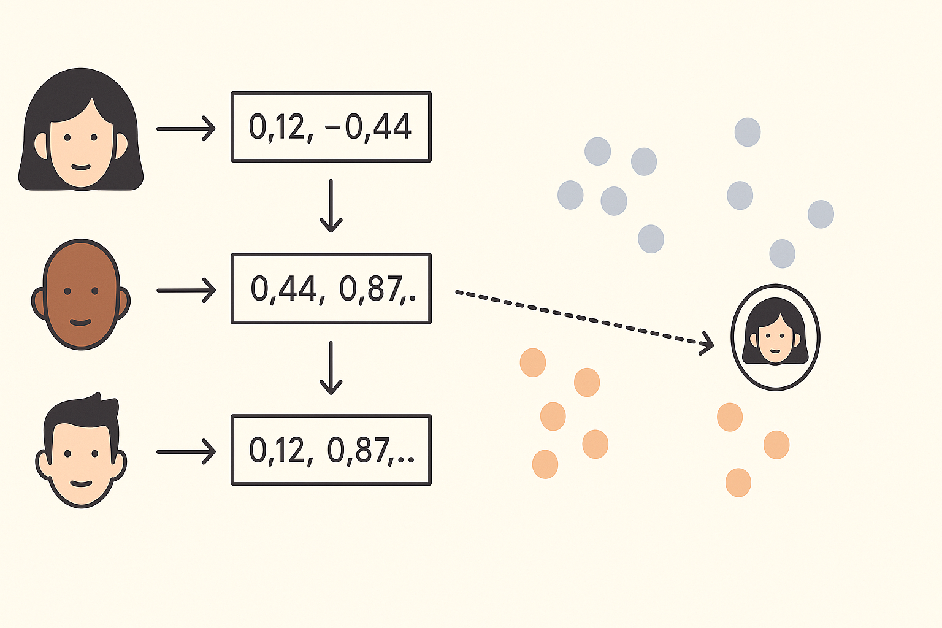
Self-supervised: лица → векторы
Face recognition: лицо → эмбеддинг; похожие лица рядом

Slide 40
Какие еще другие задачи?
Вопрос в зал: какие ещё задачи ML можете назвать?
(не только classification / regression / clustering)

Slide 41
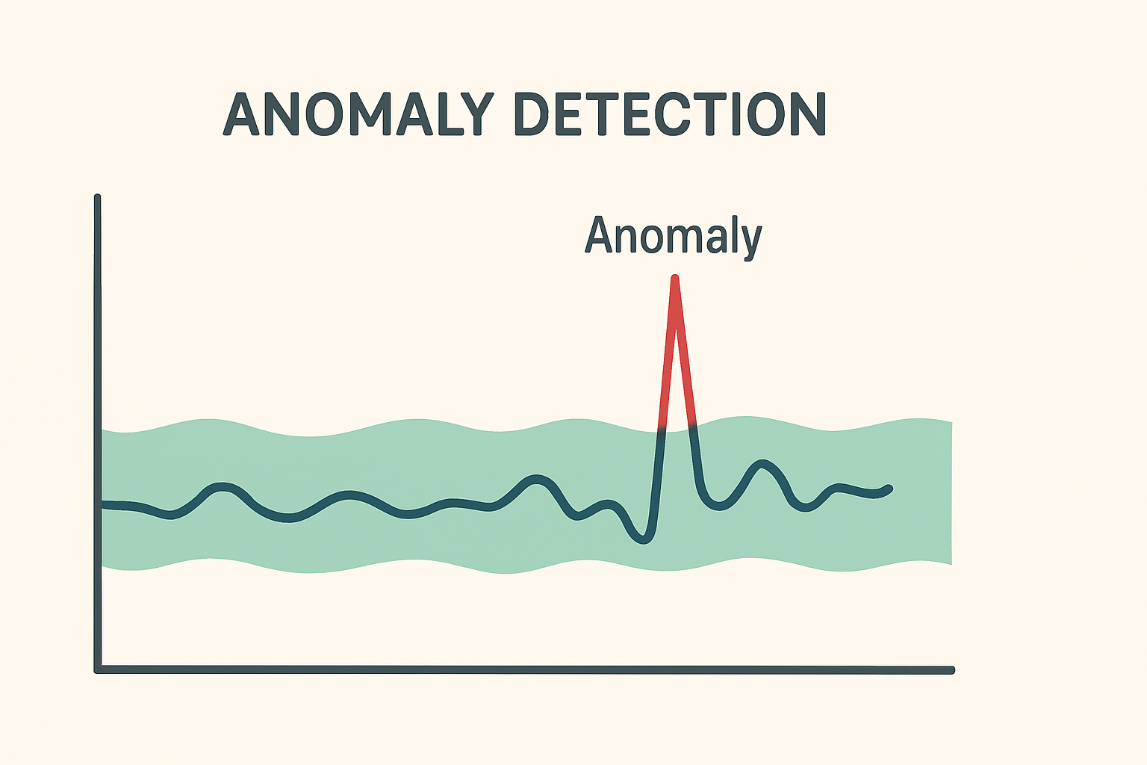
Без учителя: аномалии
Редкие наблюдения без явной разметки «аномалия»

Slide 42
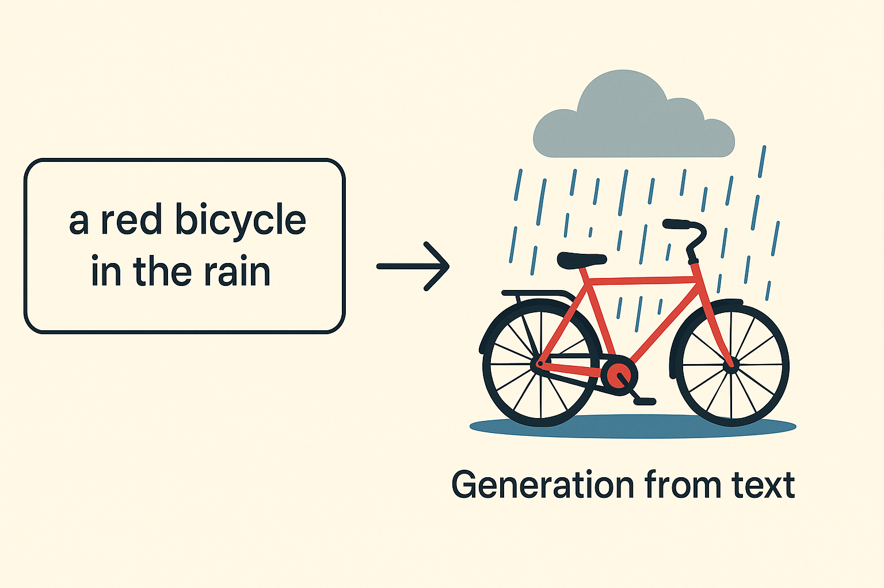
Генерация: текст → картинка
Часто self-supervised: учимся из данных без внешней метки y

Slide 43
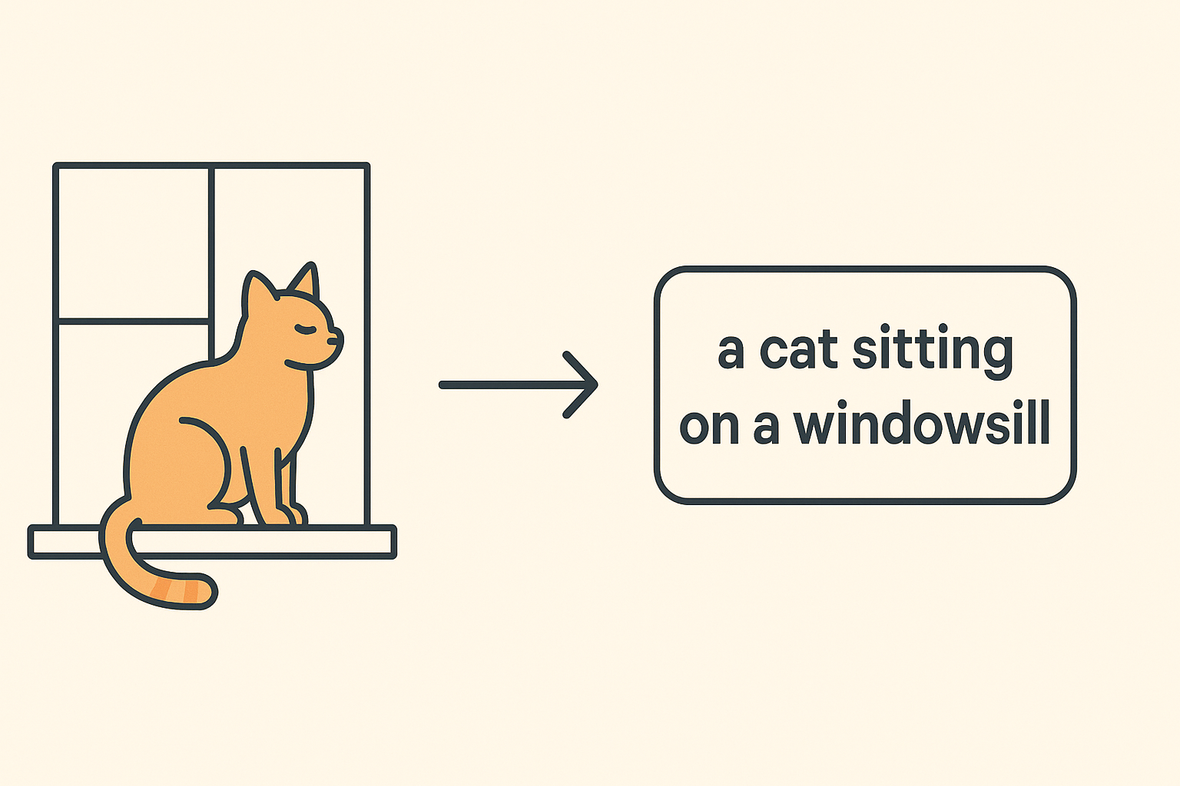
Генерация: картинка → текст
Подпись к изображению

Slide 44
Как обучать модель?

Slide 45
Как обучать модель?
Модель — параметризованная функция: 𝑦 = 𝑓(𝑥,𝜃)
Параметры — то, что мы подбираем
Обучающие данные — входные объекты и примеры правильных ответов к ним
Функция потерь — мера ошибки
Данные для тестирования — новые входные объекты. Если есть правильные ответы, то можем оценить качество предсказаний
В ML мы ищем параметры формулы, минимизируя ошибку
Пример:
Есть точки на плоскости
Хотим прямую
Вопрос не «какая формула?», а «какие коэффициенты делают ошибку минимальной»

Slide 46
Лайв

